Slide 1
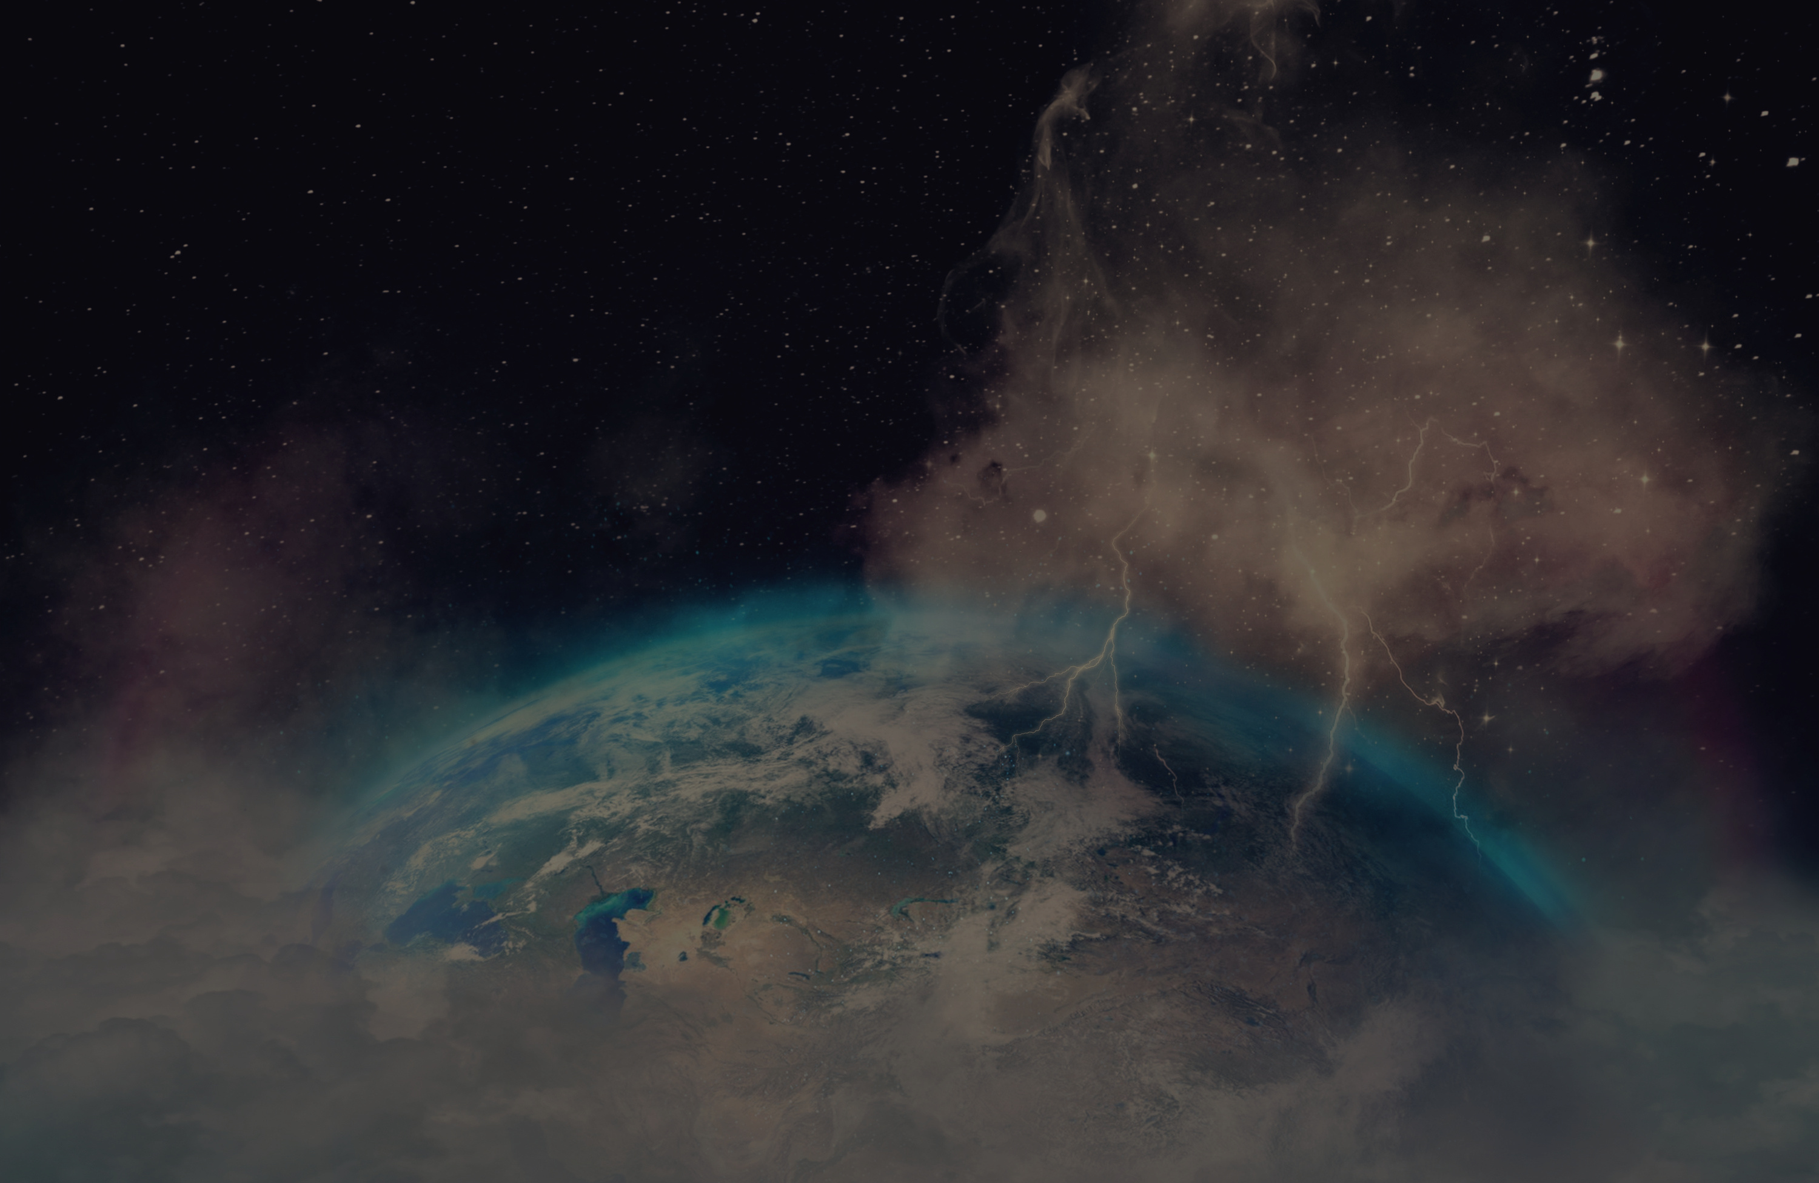


FLDSMDFR
FROM LEARNERS TO DEVELOPERS: SOFTWARE, MECHATRONICS, DATA, FINDINGS & RESEARCH
HOME
ABOUT US
INFORMATION
A WORLD AWAY: HUNTING FOR EXOPLANETS WITH AI
FLDSMDFR

Slide 2
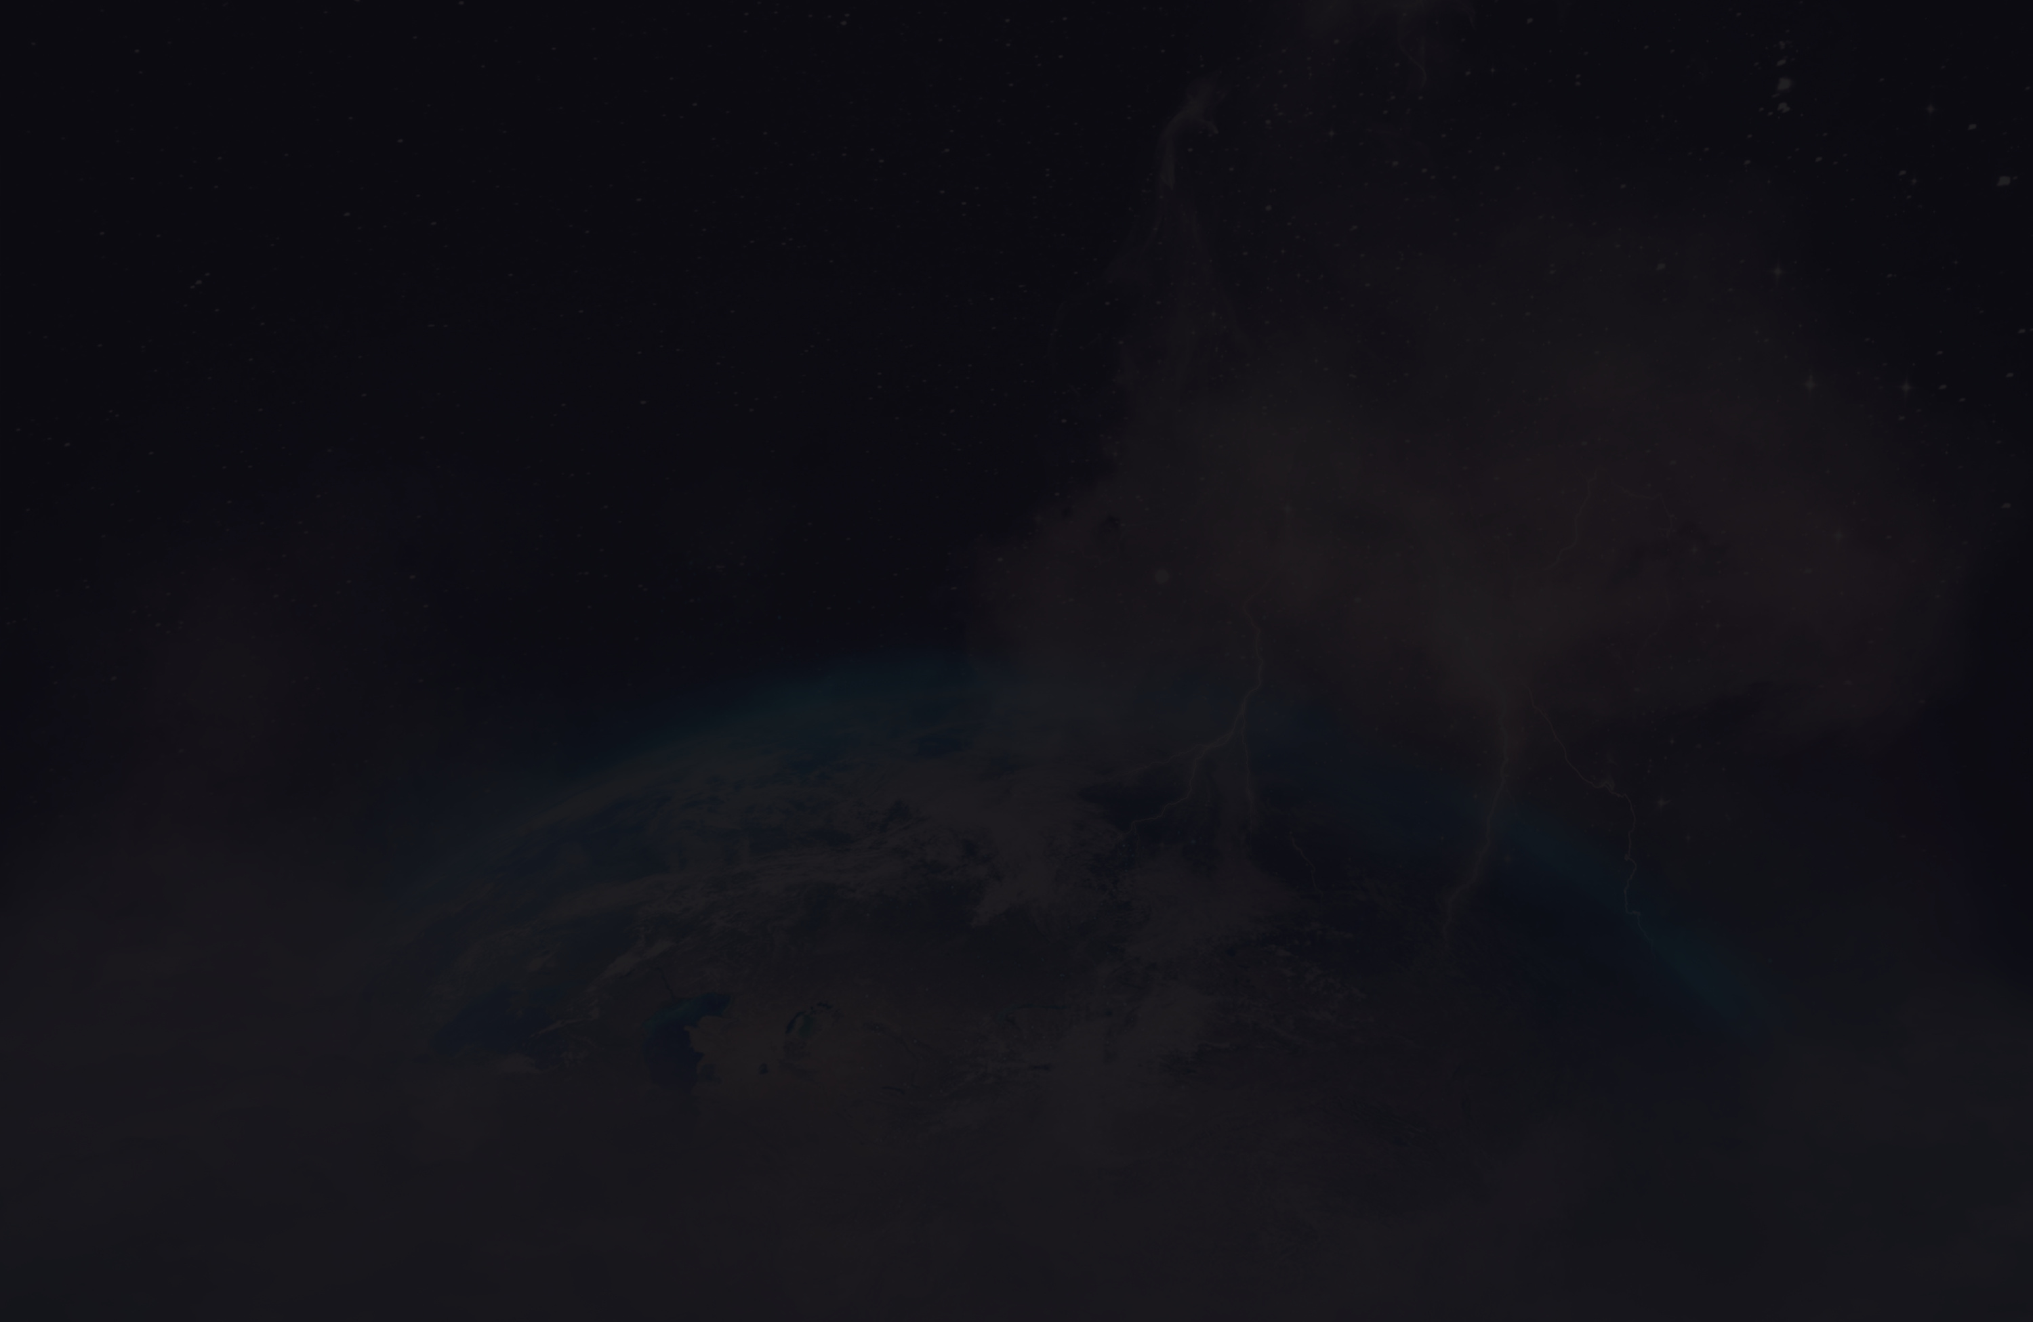

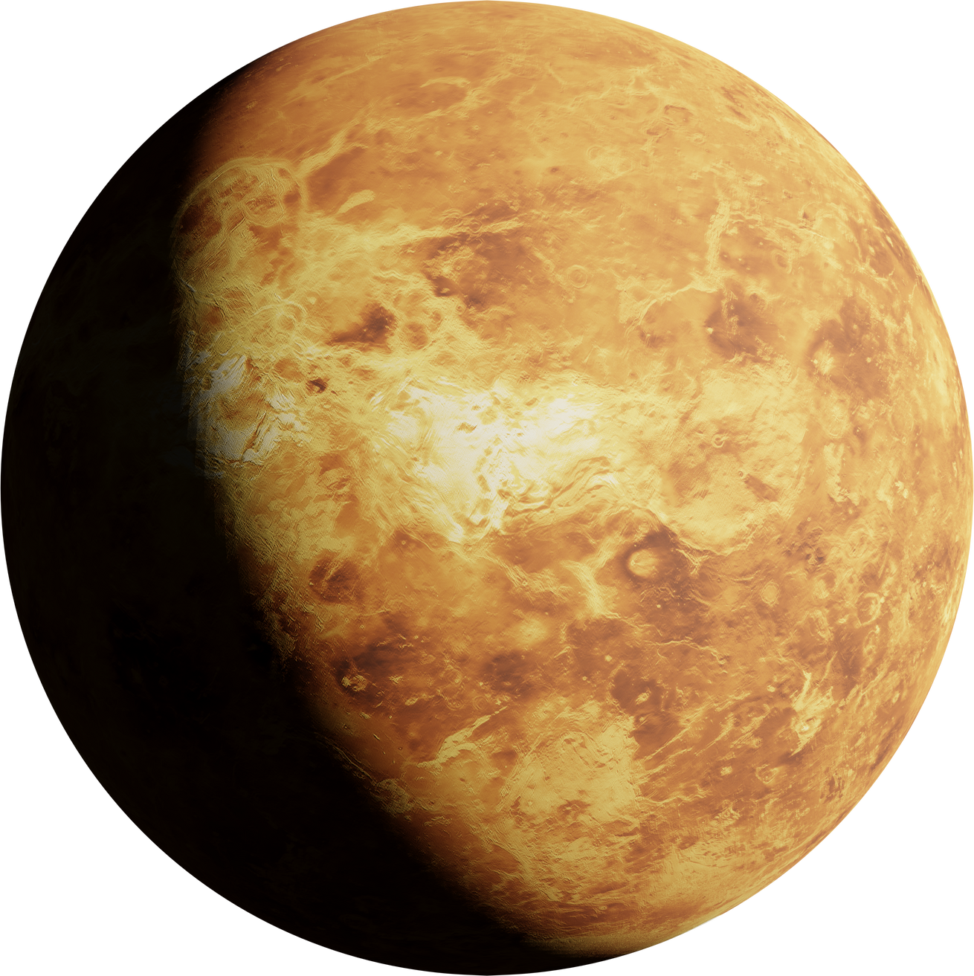
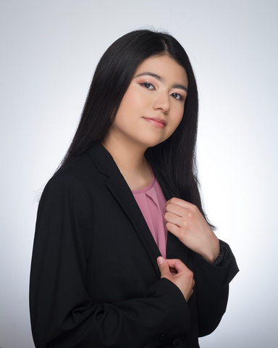
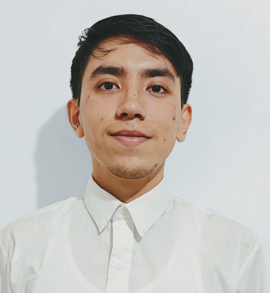
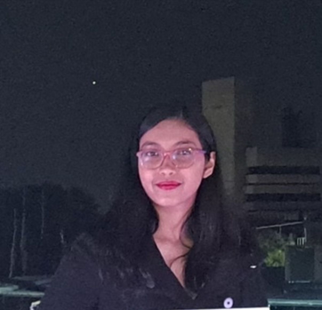


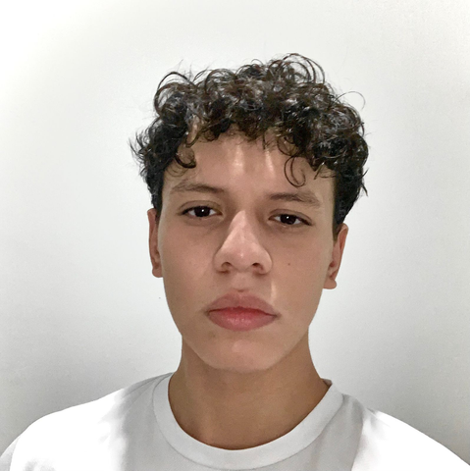
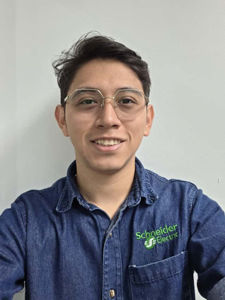
THYNK UNLIMITED
INTEGRANTES: FLDSMDFR
HOME
ABOUT US
INFORMATION
ANA LAURA JASSO
ANTHONY HERNANDEZ
SALMA AGUAYO
Ing. Tecnología de Software
Ing. Tecnología de Software
Ing. Electrónica
ROBERTO AGUILAR
BRAULIO VEGA
HÉCTOR DE LEÓN
Ing. Tecnología de Software
Ing. Tecnología de Software
M. C. Automatización y Control

Slide 3
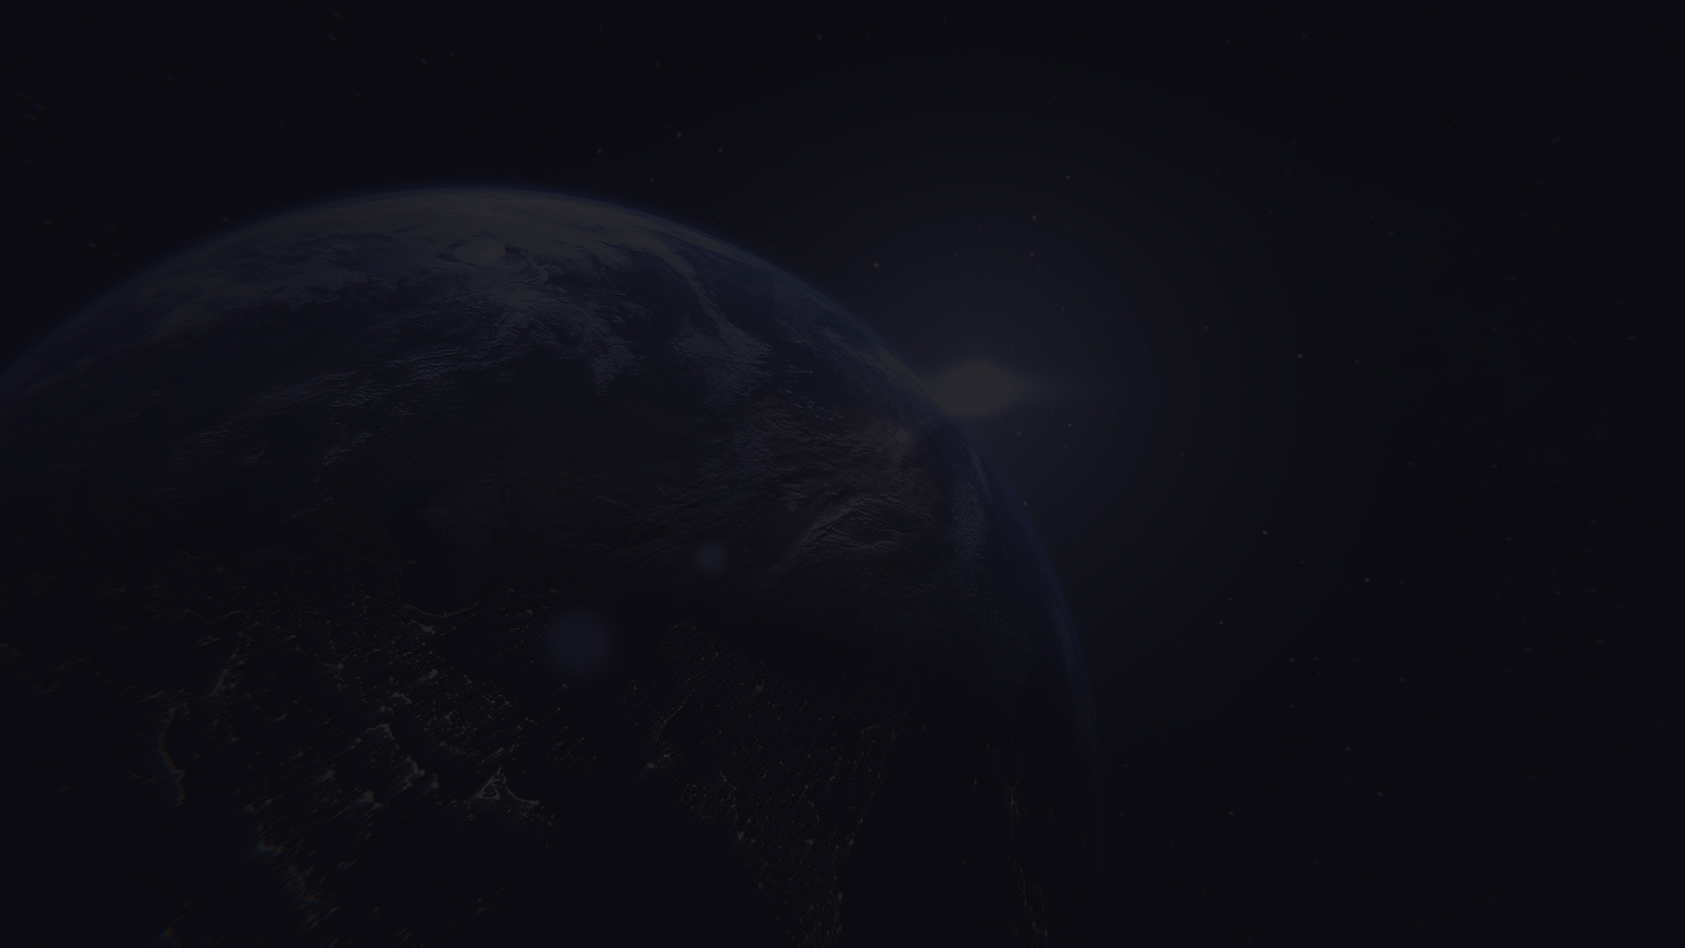
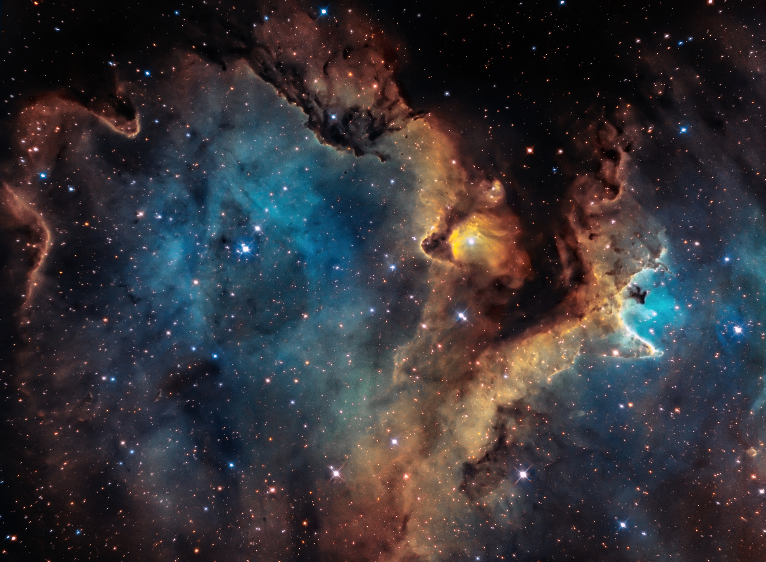
FLDSMDFR
HOME
ABOUT US
INFORMATION
OBJETIVO
Crea un modelo de Inteligencia Artificial o Aprendizaje Automático utilizando los datos abiertos de la NASA (misiones Kepler, K2 y TESS) para detectar nuevos exoplanetas.
EL MODELO DEBE:
Analizar datos astronómicos (como período orbital, duración del tránsito, radio planetario, etc.)
Clasificar resultados como exoplaneta confirmado, candidato o falso positivo
Contar con una interfaz web interactiva donde los usuarios puedan visualizar resultados o incluso subir nuevos datos

Slide 4
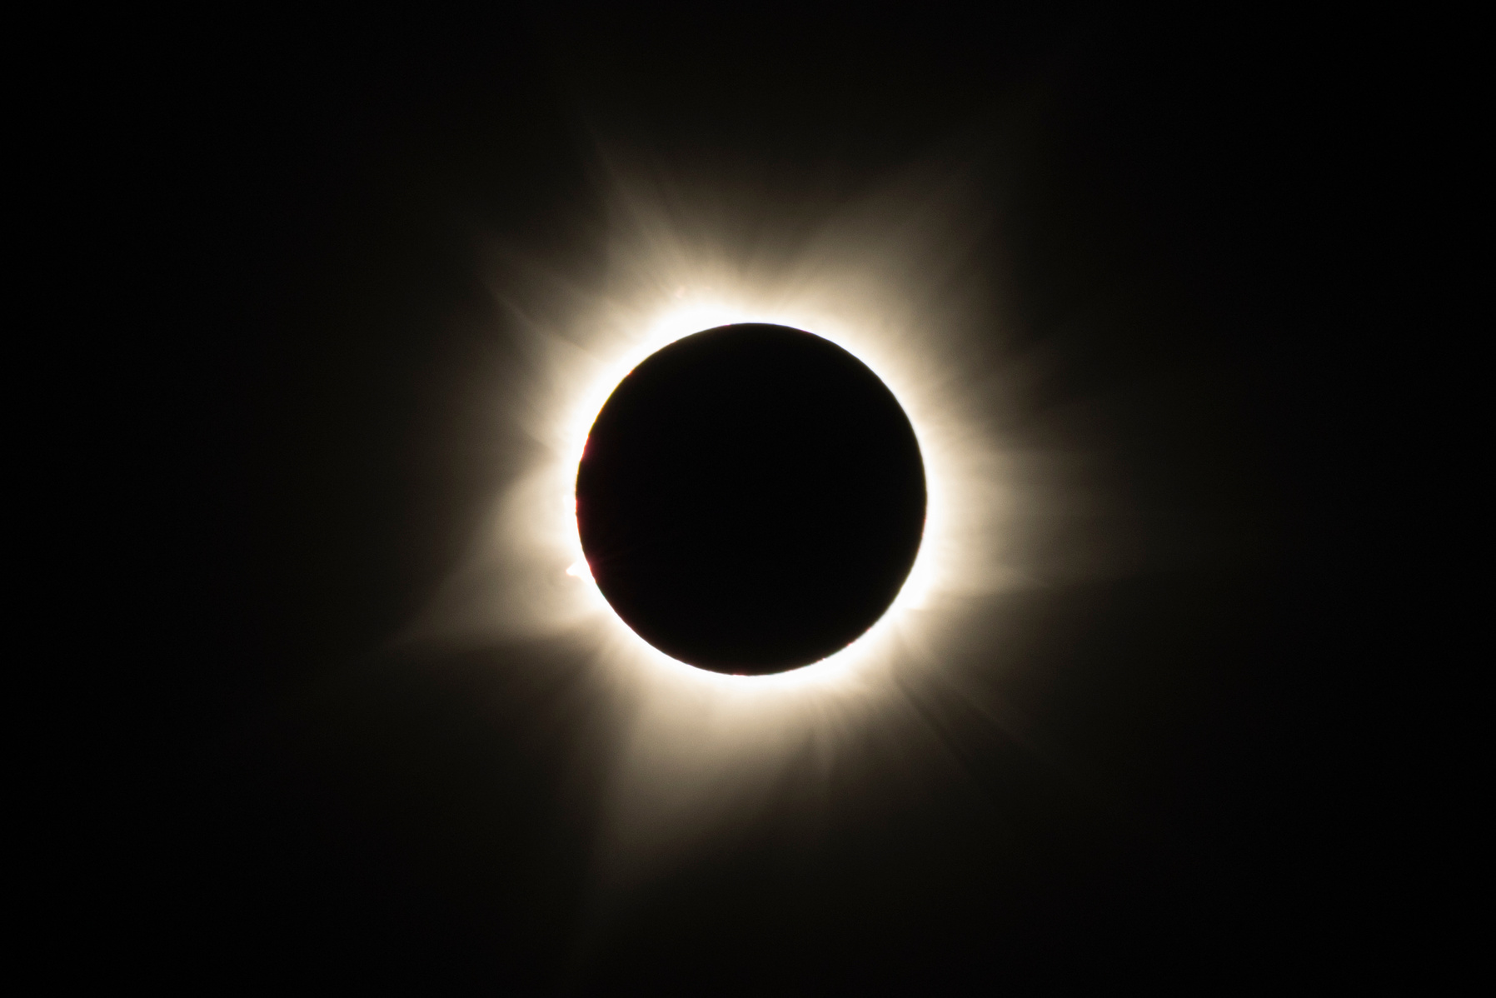
FLDSMDFR
HOME
ABOUT US
INFORMATION
METODOLOGÍA
COMBINAR LAS TRES MISIONES, QUE PERMITIRÁ:
Entrenar un modelo general que aprenda patrones comunes entre misiones.
Evaluar si ciertas misiones introducen sesgos.
Filtrar o hacer cross-validation por misión si lo deseas más adelante.

Slide 5
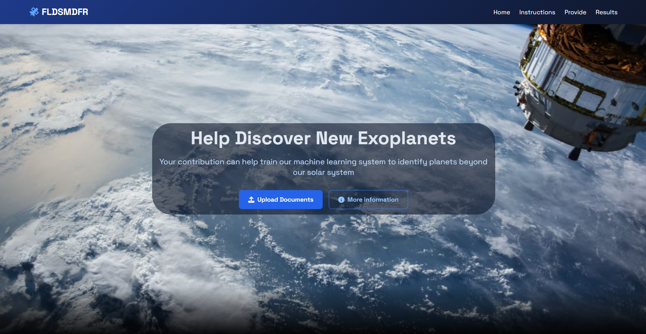
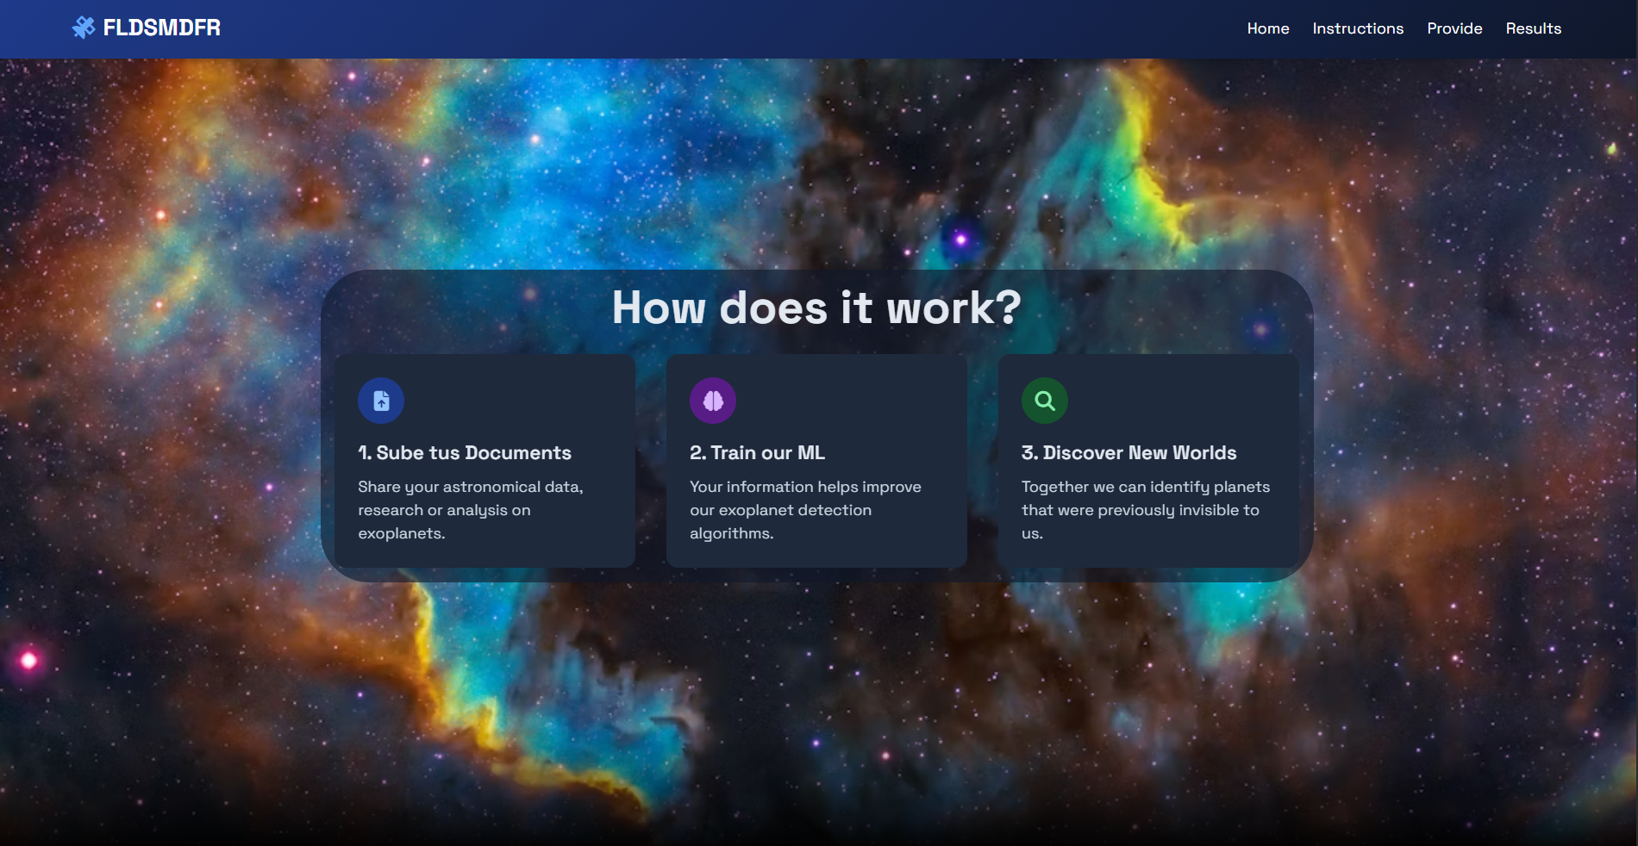
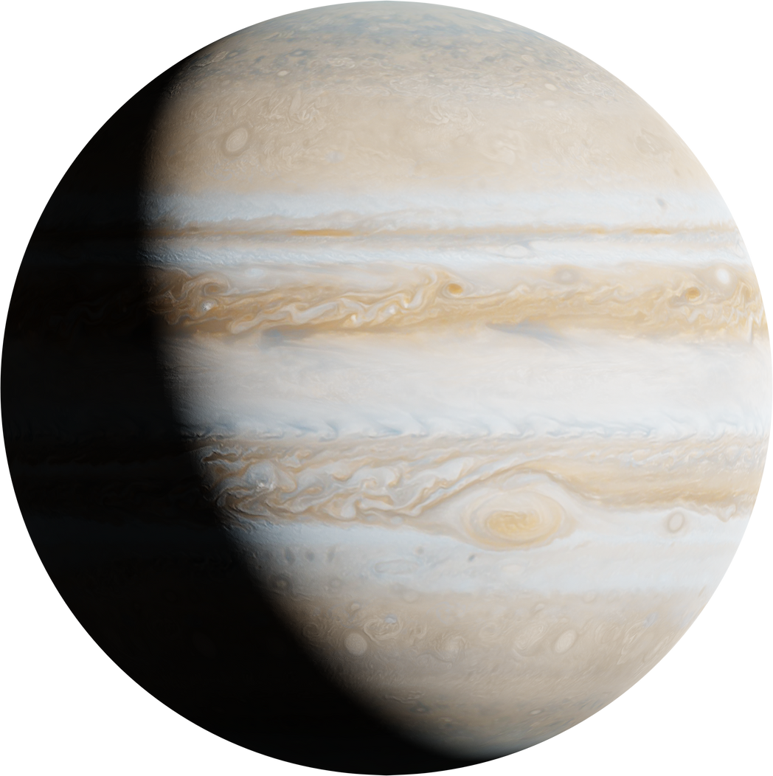
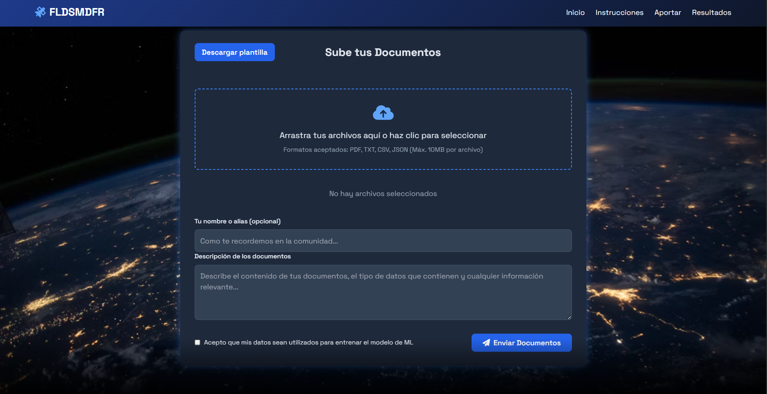
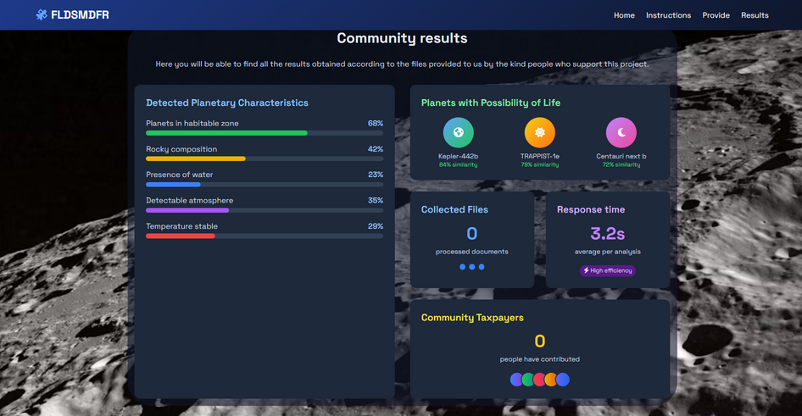
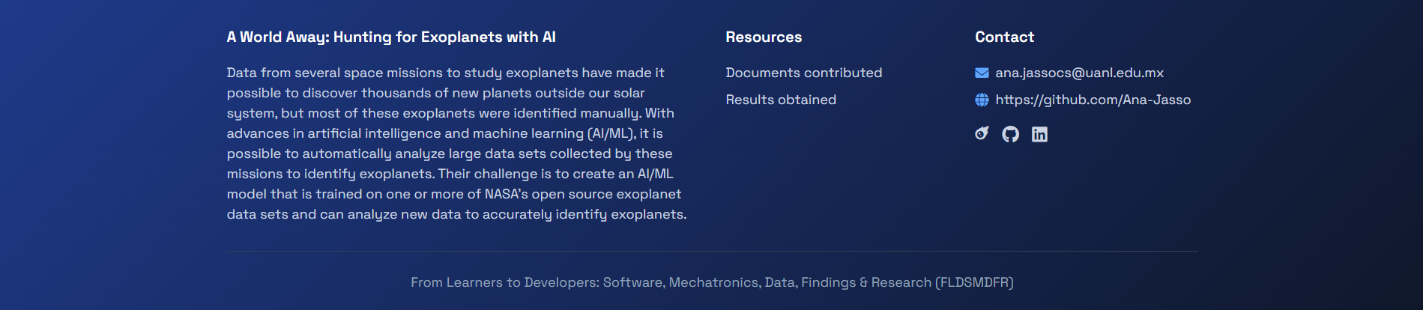
FLDSMDFR
HOME
ABOUT US
INFORMATION
EXOPLANETAS
Un exoplaneta es un planeta que orbita una estrella fuera del Sistema Solar. Es decir, no gira alrededor del Sol, sino de otra estrella en el universo. Algunos pueden parecerse a la Tierra, mientras que otros son muy diferentes, con atmósferas y tamaños extremos.

Slide 10
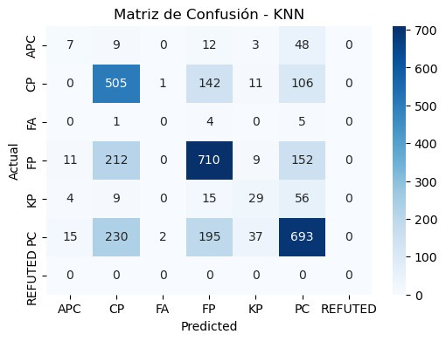
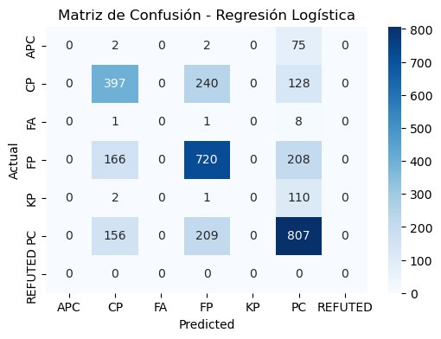
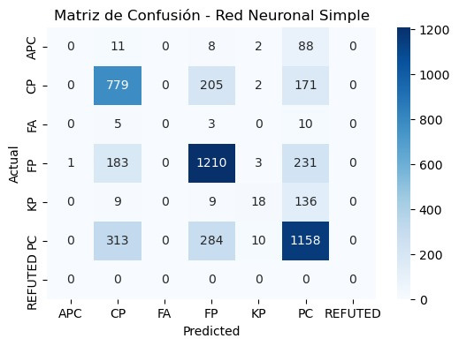
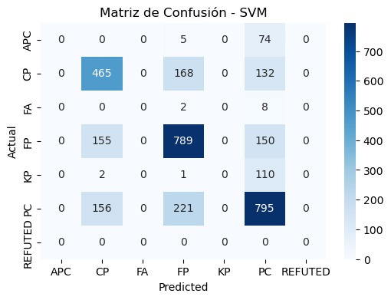
FLDSMDFR
HOME
ABOUT US
INFORMATION
APPROACH:
Combinar las tres misiones, que permitirá:
Entrenar un modelo general que aprenda patrones comunes entre misiones.
Evaluar si ciertas misiones introducen sesgos.
Filtrar o hacer cross-validation por misión si lo deseas más adelante.
Entrenar modelo de multiclasificación grande provocaba el mismo ruido tanto en modelos clásicos (como regresión logística o KNN) como en redes neuronales, puesto a sus similitudes, además de que en refuted que sólo tiene 2 datos después de eliminar nulos, así que lo ideal fue mantener 3 clasificaciones clave

Slide 11
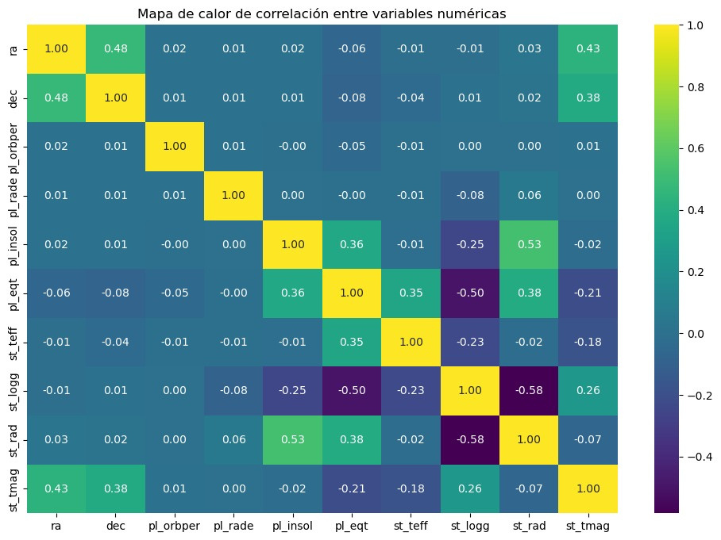
FLDSMDFR
HOME
ABOUT US
INFORMATION
APPROACH:
Refraccionando el código, pl_orbper y pl_rade son las que menor correlación relevante tienen en comparación a las demás, así que consideramos descartarlas
pl_orbper 1.106987
pl_rade 1.185559

Slide 12
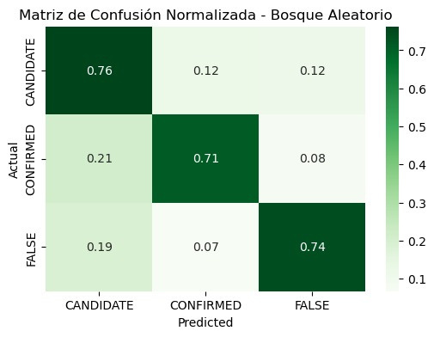

FLDSMDFR
HOME
ABOUT US
INFORMATION
Comparando las metricas de los modelos despues de eliminar las columnas, si notamos diferencias en los resultados pero empeoraba el performance del sistema, por lo que decidimos conservarlas.
(Con columnas)
(Sin columnas)

Slide 13
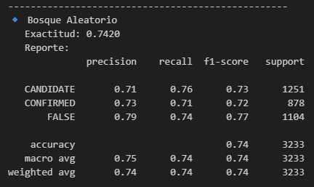
FLDSMDFR
HOME
ABOUT US
INFORMATION
RESULTADOS:
BOSQUE ALEATORIO
Se eligió el modelo de Bosque Aleatorio no solo por su exactitud general, sino por su alta precisión al identificar la clase FALSE, lo que ayuda a evitar falsos descartes de casos potencialmente válidos.

Slide 14
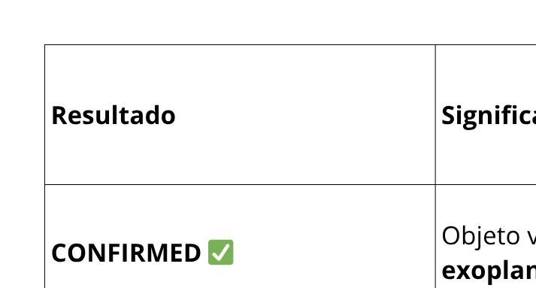
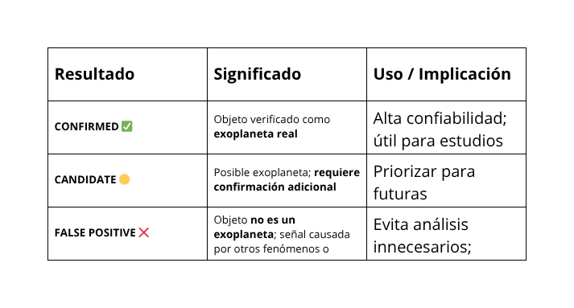

Slide 15
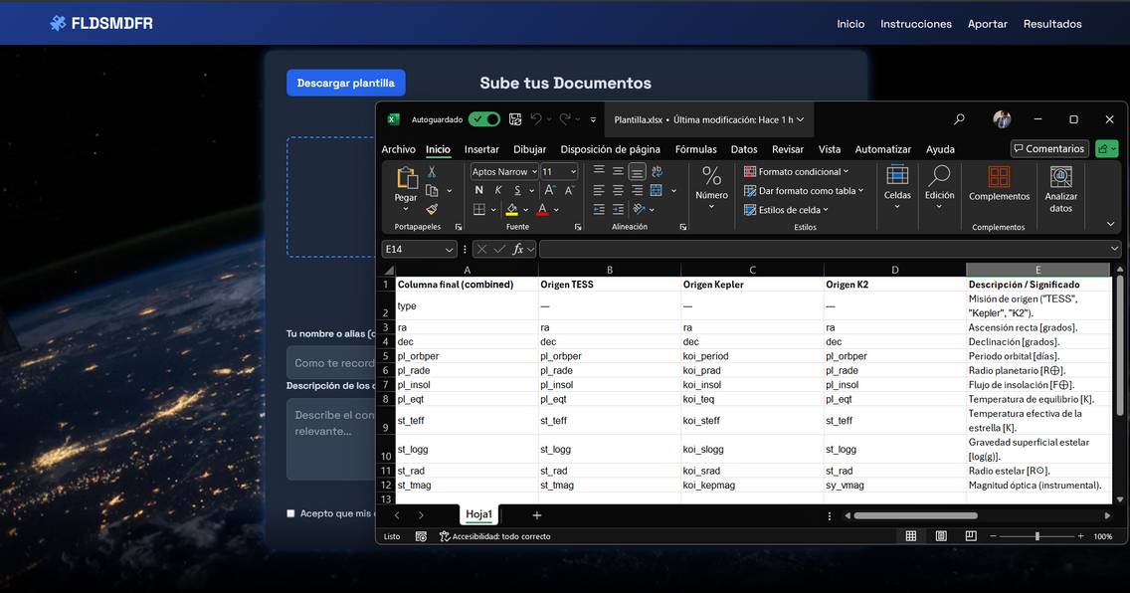
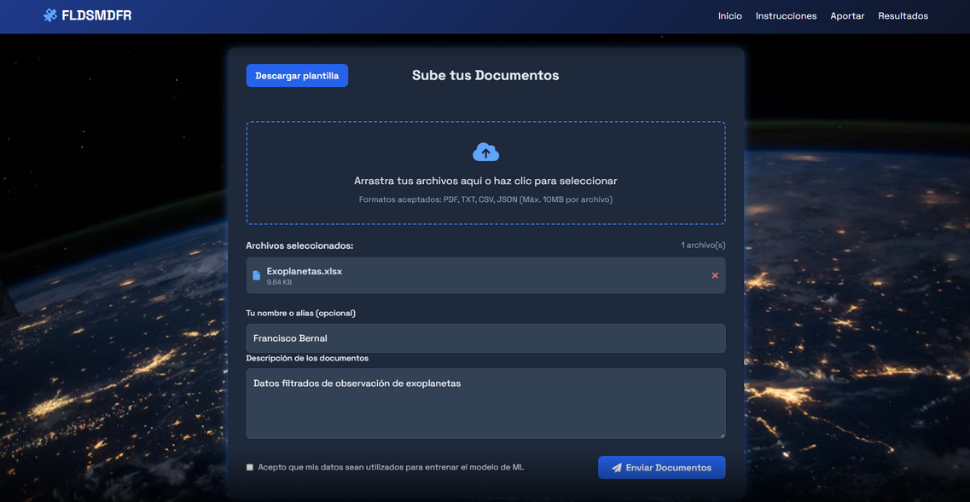
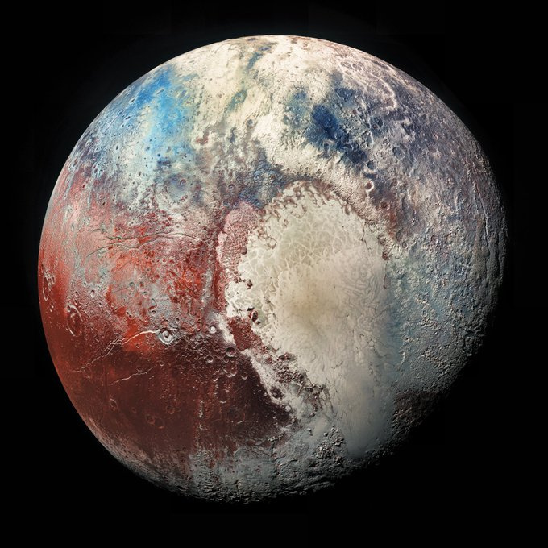
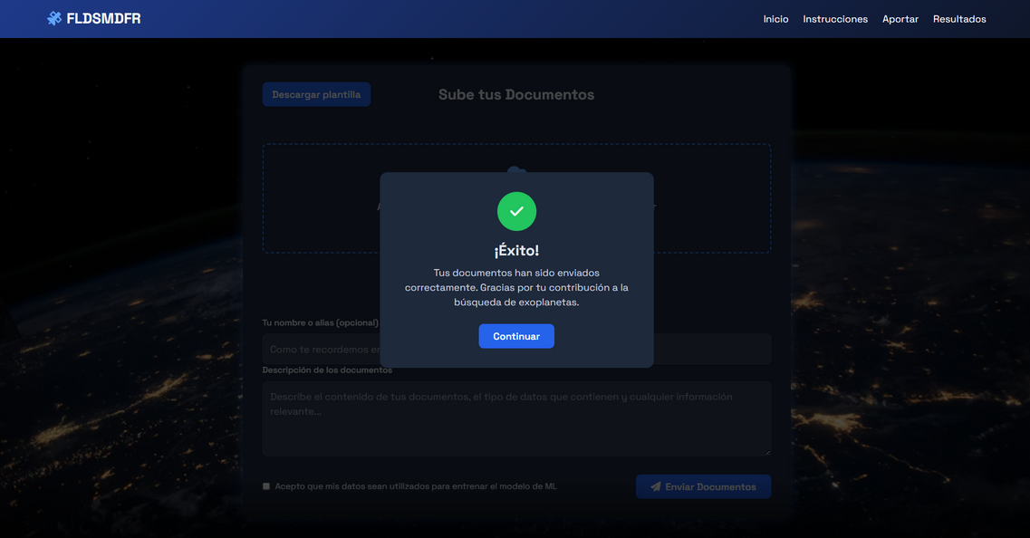
FLDSMDFR
HOME
ABOUT US
INFORMATION
FORMA DE APORTAR AL ENTRENAMIENTO DEL ML
Se proporciona una plantilla para que las personas puedan colocar sus datos filtrados, el backend selecciona los datos y lo guarda en la base de datos para entrenar la ML, todos los documentos , usuario y datos se guardan en tablas especificas

Slide 16
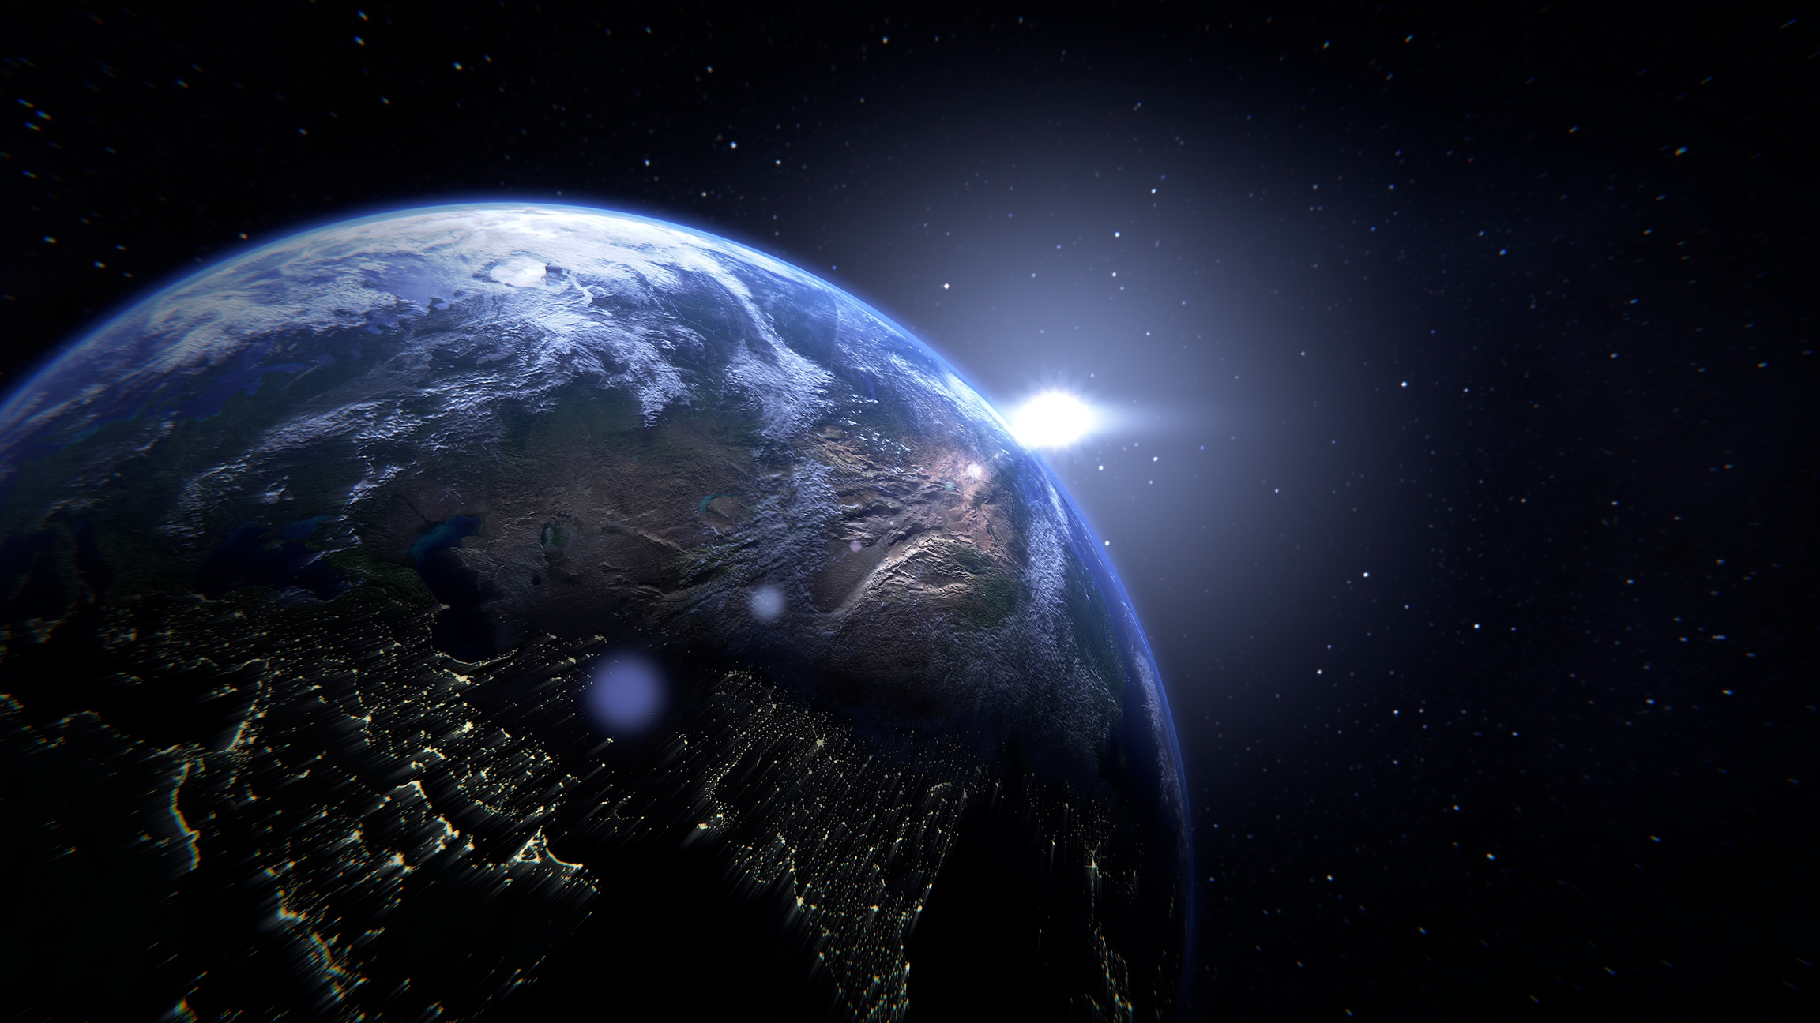
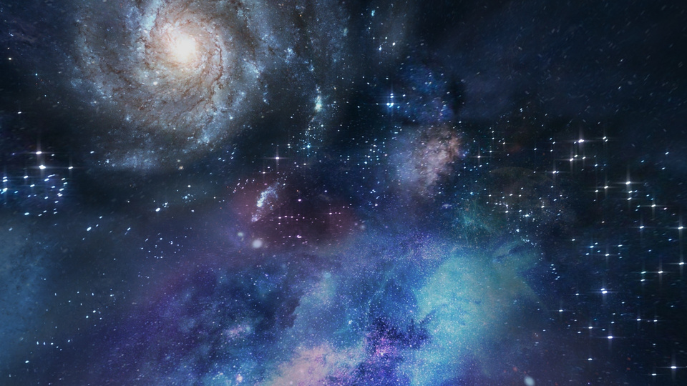







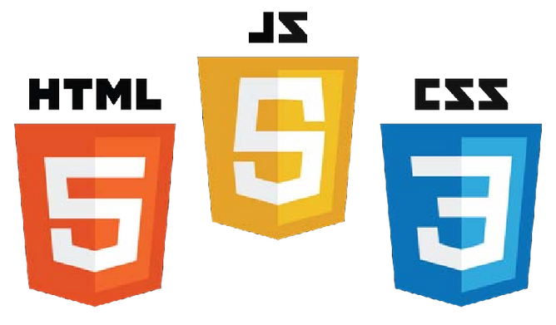

FLDSMDFR
HOME
ABOUT US
INFORMATION
TECNOLOGIAS
USADAS

Slide 17
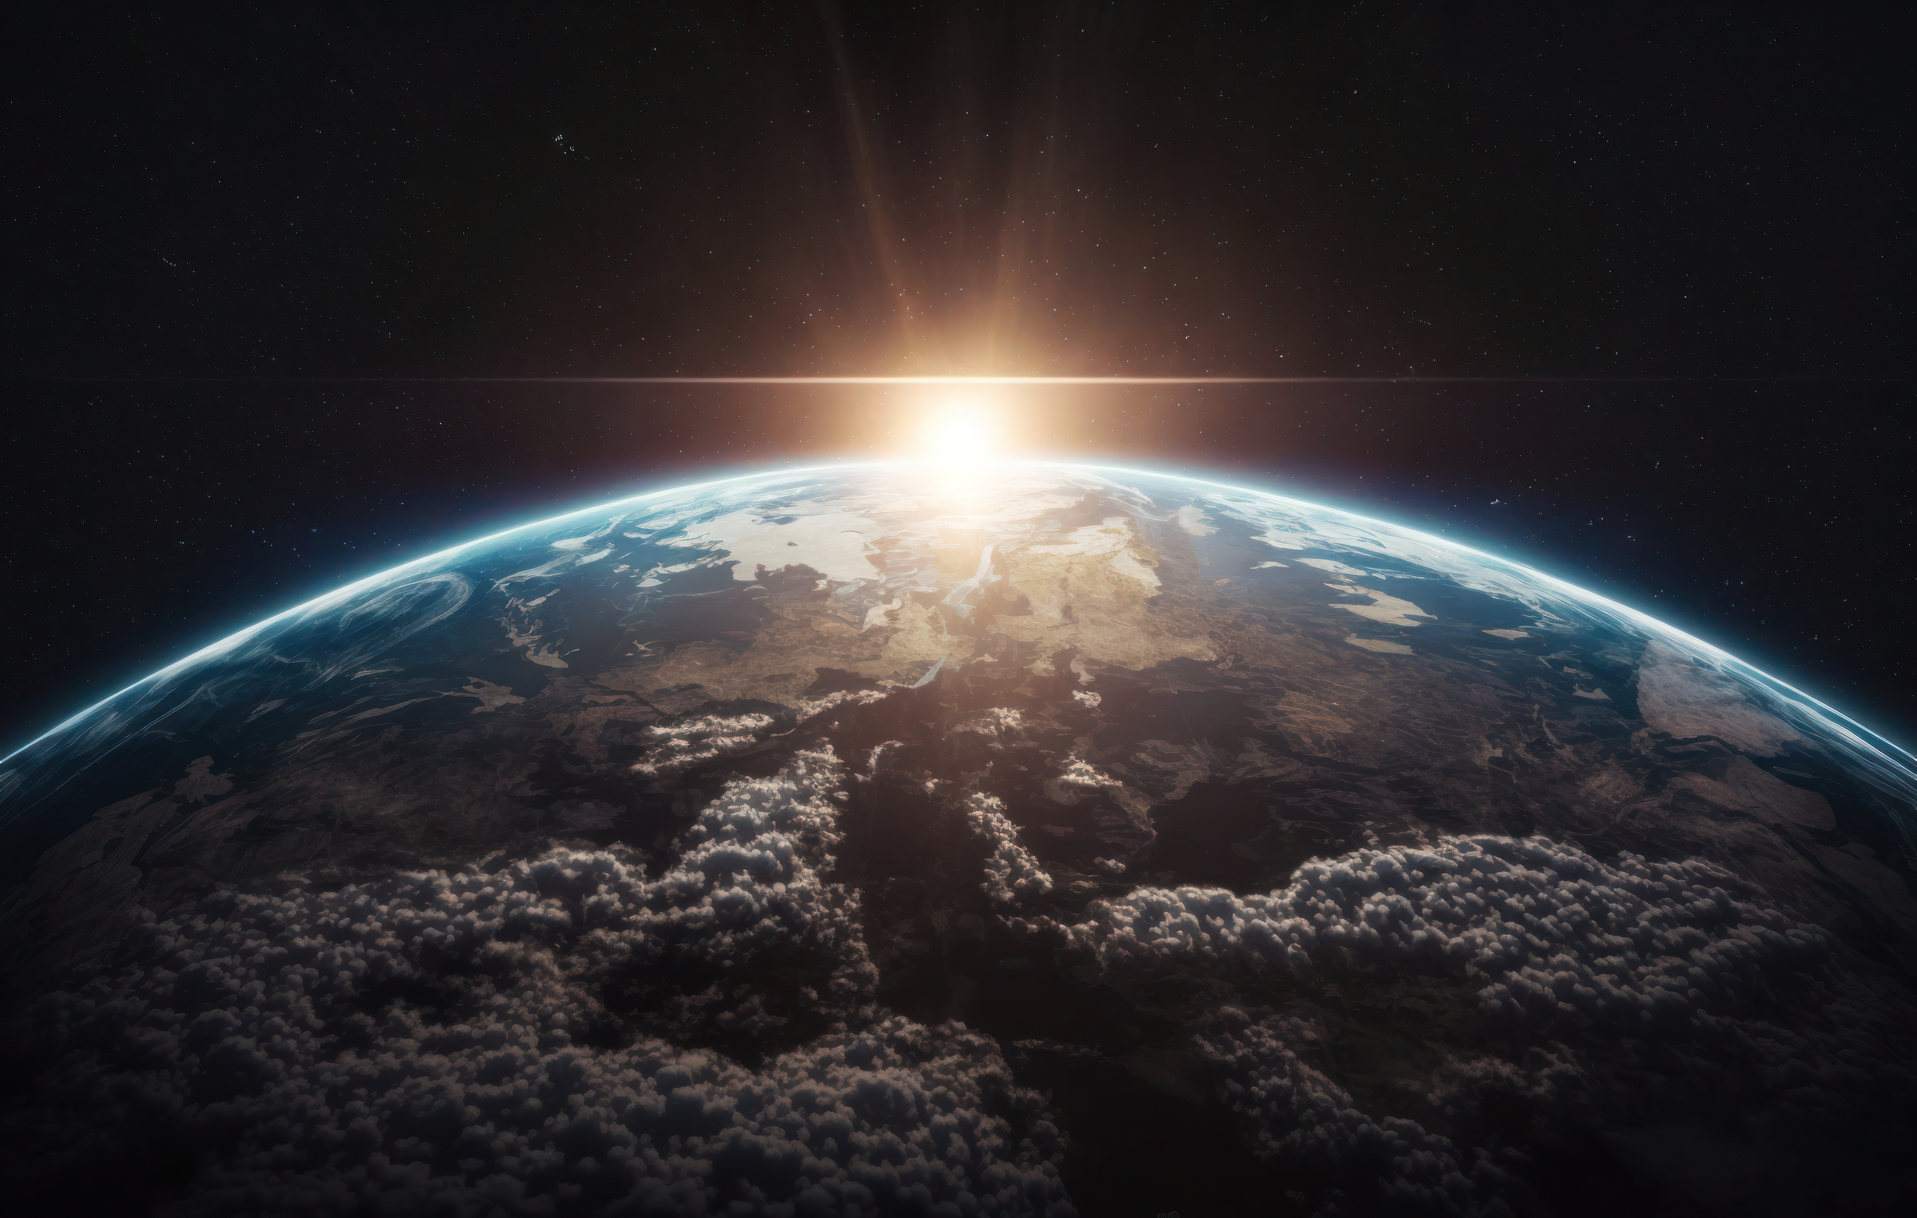
FLDSMDFR
HOME
ABOUT US
INFORMATION
NEXT
STEPS
El modelo será utilizado para clasificar automáticamente los candidatos a exoplanetas detectados por misiones K2, Kepler y TESS. Esto permitirá:
Filtrar falsos positivos de manera más eficiente, reduciendo el esfuerzo manual en la validación.
Priorizar candidatos prometedores para seguimiento espectroscópico o fotométrico.
Comparar el rendimiento del modelo entre misiones, ajustando parámetros si se detectan sesgos por diferencias instrumentales o de calidad de datos.
A futuro, se planea integrar el modelo en un flujo de trabajo reproducible que permita actualizarlo con nuevos datos y mejorar su capacidad de generalización.

Slide 18

FLDSMDFR
HOME
ABOUT US
INFORMATION
THANK
YOU.
The universe holds endless possibilities—keep looking up and dreaming big!

